Slide 1


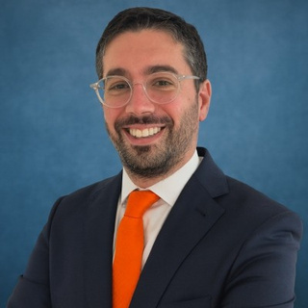
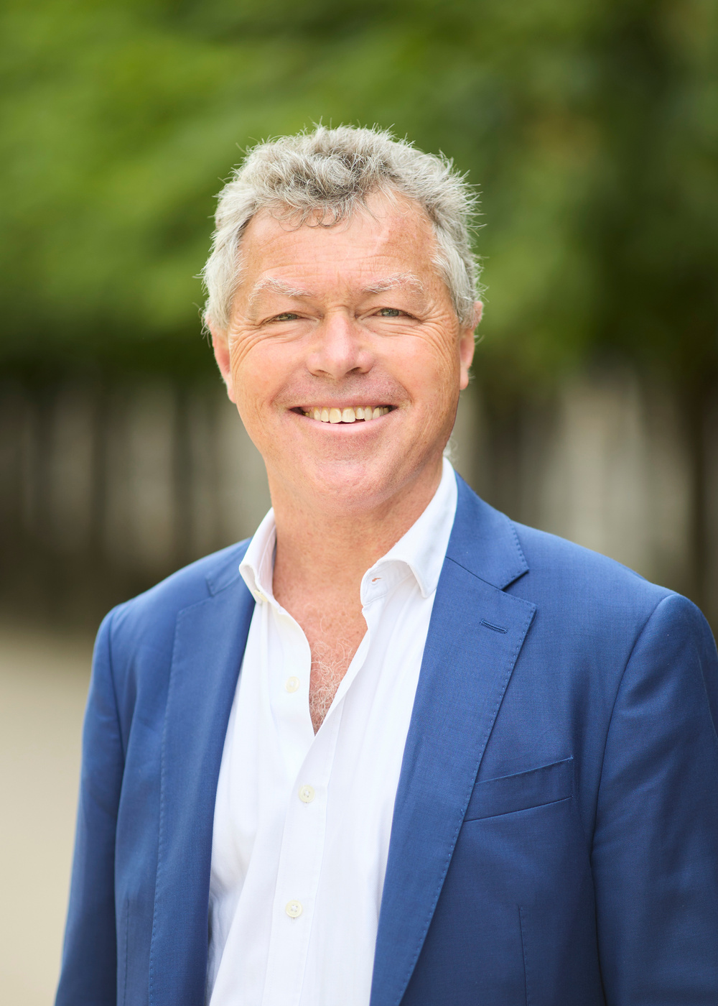
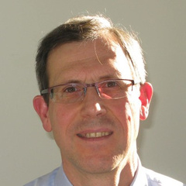
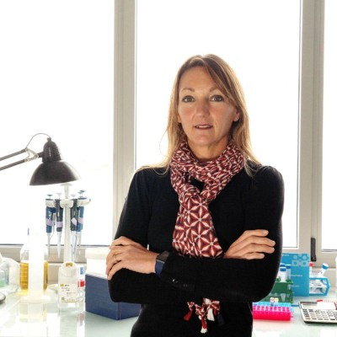
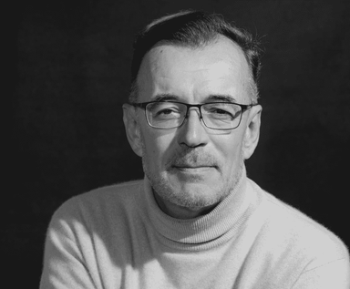
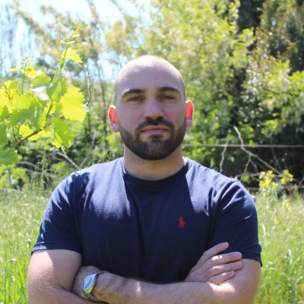
MERCREDI 3 JUIN - 11H À 12H
WEBINAR
Devenir Business Angel : opportunités, risques et bonnes pratiques
Gérald Kénanian
Alain Pujol
Gilles Drouard
Morgane Rousselot
Jean-François Thau
Tristan Bauduin
Directeur de mission Innovation
MEDEF
Co-Président
France Angels
Administrateur
BADGE
PDG & Fondatrice
SeaBeLife
Vice-Président
Mer Angels
Président Fondateur
Azuvia

Slide 2
Webinar
Devenir Business Angel : opportunités, risques et bonnes pratiques
INTRODUCTION
Qui est France Angels ?
Alain Pujol
Co-Président
France Angels

Slide 3





Introduction
Qui est France Angels ?
Chiffres clés
Objectifs
Chiffrés clés
  Création : 2001
  Membres : 50 Réseaux membres
  Montant investi : 1 Mds€ depuis sa création
  Startups financées : 5 000 depuis sa création
  67 M€ investi dans 439 startups en 2025
  Promouvoir le rôle des Business Angels (accompagnateurs et financeurs)
  Représenter les Business Angels auprès des décideurs publics ou privés pour créer un environnement économique, social et juridique qui leur est favorable
  Relayer les bonnes pratiques, actualités, partenariats auprès de nos membres

Slide 4
Webinar
Devenir Business Angel : opportunités, risques et bonnes pratiques
TÉMOIGNAGES
Retours d’expériences
Gilles Drouard
Morgane Rousselot
Administrateur
BADGE
PDG & Fondatrice
SeaBeLife

Slide 5


Qui sommes nous ?
Morgane ROUSSELOT
Gilles DROUARD

Slide 6

From cell death back to life

Slide 7
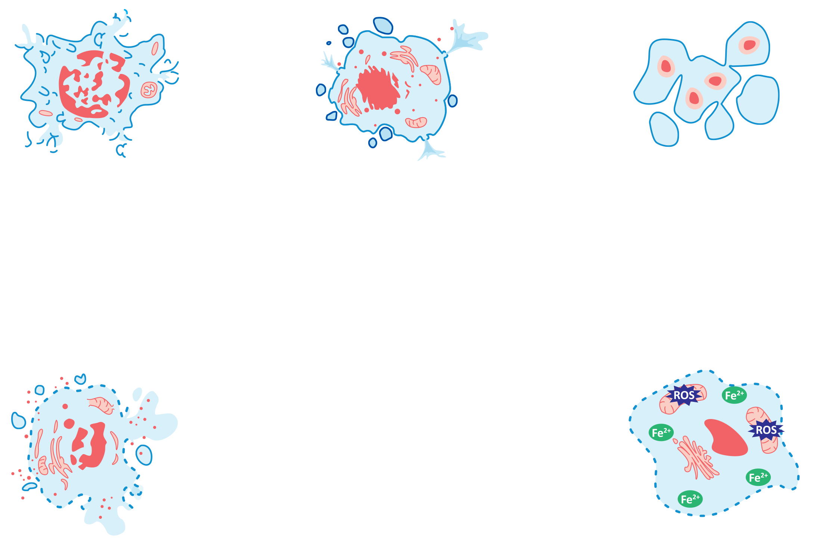

Focus on regulated necrosis
7
First-in-class technology: a dual-inhibition of both necroptosis and ferroptosis with a single small molecule
SeaBeLife’ mission is to prevent organ failure by halting cell degeneration
Types of cell death
2000*
Necrosis
Accidental cell Injury
Apoptosis
Cell suicide
Intermediate:
Regulated necrosis
Controlled by molecular pathways & induced under pathological conditions
SeaBeLife
Founded in 2019
10 years of R&D at Roscoff Marine Station
Focus on necroptosis and ferroptosis dual inhibition
7 employees
8 patents
2005*
2012*
R₁
R₅
R₂
Necroptosis
Membrane rupture,
Inflammation
Regulated by
receptor-interacting protein kinases RIPK1 and RIPK3
R₄
R₃
Ferroptosis
Membrane rupture,
oxidative damage
Iron building up in the cell causing oxidative damage and cell death
Crosstalk between
these pathways as a mechanism of cell death: cells choose the least energy-intensive towards self-destruction
*Scientific Discovery dates

Slide 8


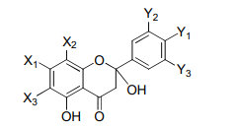

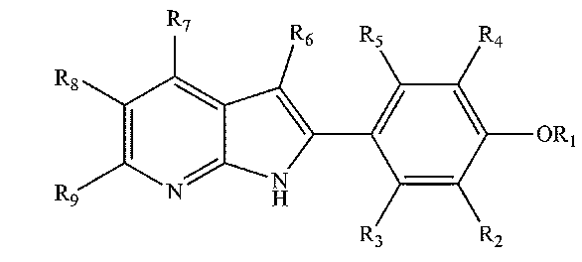




Technology and platform
8
Following a decade of research, SeaBeLife’s unique
platform has generated two lead candidates
10,000 drug-like compounds
Phenotypic screening on
cell-death models
Selection and validation of hits (~30 hits)
Structure-biological activity relationship & drug safety, toxicity on normal cells and pharmacotoxicology profile
Characterization of the Mechanism of Action
Two dual-targeting ferroptosis/necroptosis inhibitors : SBL01 & SBL03
Therapeutic targets:
RIPK1 kinase activity
Lipid peroxidation
A diverse pipeline of bioactive molecules characterized
as dual inhibitors of
necroptosis and ferroptosis
Study on
in vivo effects
Protected and covered by 8 patents exclusively licensed or owned by SeaBeLife

Slide 9

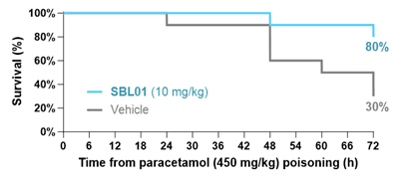

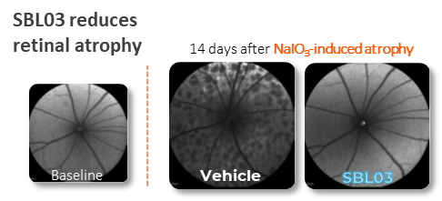
Pipeline
9
SeaBeLife develops its proprietary pipeline in liver and ocular diseases, large market indications with high unmet medical needs
Acute and Acute-on-chronic Liver Failure (ALF /ACLF)
New patients US+5EU/year
Projected Market Potential
SBL01
Liver injuries
(Orphan diseases)
Enhanced survival rate
Protection of liver demonstrated in 4 relevant in vivo models
Good in vitro and in vivo safety
Synergistic effect with SoC for APAP poisoning
€ >5 B
*
Orphan Drug Designation
for Prevention
of ALF (July 2024)
300 000
Patients per year
Non-invasive ophthalmic gel for Geographic atrophy (GA)
SBL03
Ocular pathologies
Protection of Retina
€ >5 B
Slow down retinal degeneration
and protection of photoreceptors demonstrated in dry AMD in vivo models
Optimized modality (non-invasive gel vs IVT injections)
2 000 000
Patients per year

Slide 10
10
/ Comparables
High valuation M&A and out-licensing are expected
for both programs after Series A financing
Sell-side | Buy-side | Date | Stage | Deal value | Asset/Tech
M&A and
out-licensing
deals in Liver Diseases
Seal Rock Therapeutics | GenFit | 05/2023 | Preclinical | $ 100 M | Small molecule
Versantis | GenFit | 09/2022 | Phase 1b | $ 105 M | Small molecule
GenFit | Ipsen | 12/2021 | Phase 2 | $ 500 M | Small molecule
Iveric Bio | Astellas | 05/2023 | NDA | $ 5.9 B | PEG-RNA aptamer/IVT
Gyroscope | Novartis | 12/2021 | Phase 1/2 | $ 1.5 B | Gene Therapy
Catalyst Biosciences | Biogen | 12/2019 | Preclinical | $ 355 M | Peptide
Ionis Pharmaceuticals | Roche | 10/2018 | Phase 1 | $ 760 M | RNA-based drug
M&A and
out-licensing deals
in Geographic Atrophy

Slide 11
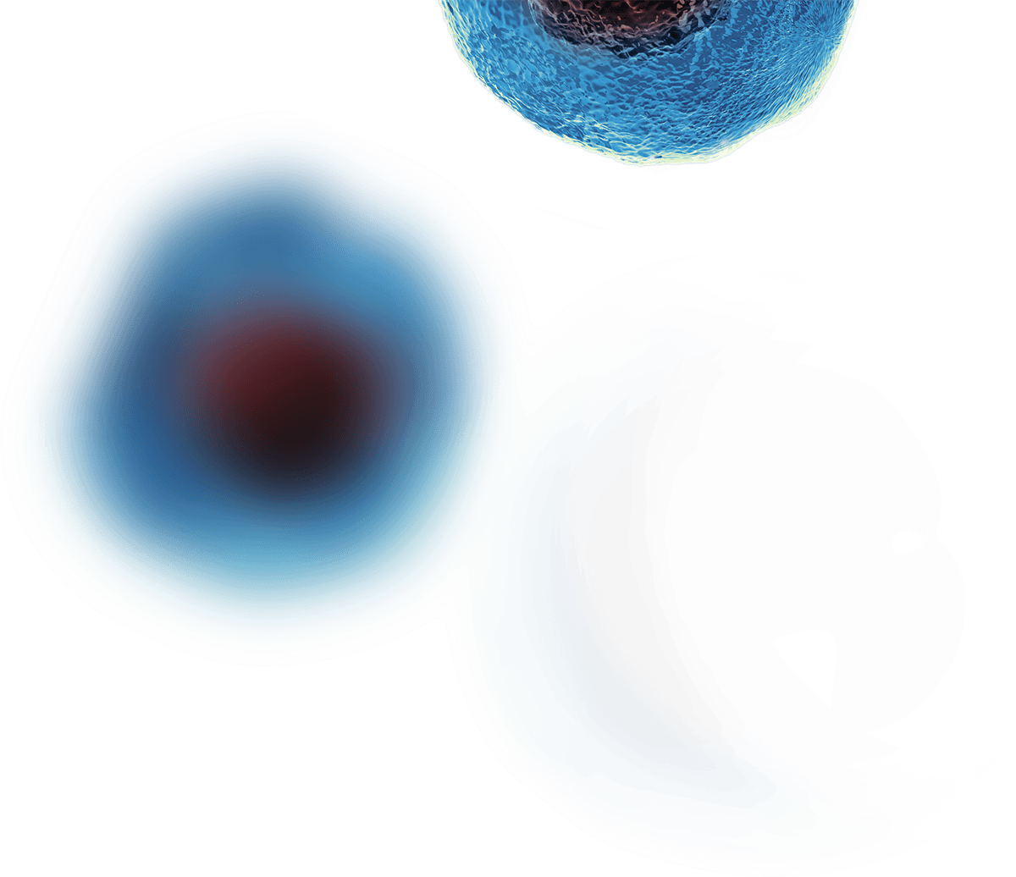


















Clinical Development & Finance
11
SeaBeLife plans to develop in parallel its programs in liver and ocular diseases
SBL01
Liver injuries
2025
2026
2027
2028
2029
2030 - 2032
Phase II – ALI/ALF
Phase III
Tox/CMC
IND
Phase I/Ib (ALI/AF/ACLF)
Phase II – ALF/ACLF
Phase III
ODD - EU
& SciAdv
Out-licensing window
€5M
€10M
SBL03
Ocular pathologies
GA
Tox/CMC
IND
Phase I
Phase IIa
Phase IIb
Phase III
SciAdv
Partnering window
Industrial partnership
€5M
€15M
€15M
SBL0X – Central nervous system
Hit to lead – in vivo POCs – PK/PD in vivo – Premiminary safety-tox – Preliminary CMC
SEED & PRESERIES A - €9M ✓
€5M equity (Biotech investors/ Business Angels and co-funders) / €4M non-dilutive
€10M – Financial need
SERIES A - €8M
+ Grants / Research Tax Credit

Slide 12
Take away
12
Take home message
First-in-class dual inhibitors addressing a huge sector with unsatisfied medical needs
Innovative and patented technology exclusively licensed or owned by SeaBeLife
Validated lead candidates for liver and retinal diseases with potential extensions to other indications
Proprietary platform and numerous bioactive molecules to expand R&D pipeline
Seasoned team with a wide and complementary background in development of innovative therapy
Very high expected return on investment through the sale of SeaBeLife starting from 2029
Morgane.rousselot@seabelife.com

Slide 13
Un réseau engagé d’investisseurs expérimentés au service des entrepreneurs, et de l’innovation.

Slide 14





Un réseau leader en France
59M€
Investis depuis sa création.
Fondé en 2004 par des anciens de l'X, des Mines et des Ponts, BADGE est aujourd’hui un réseau leader de Business Angels en France.
Notre association repose sur une sélection rigoureuse des projets, et un accompagnement engagé auprès des fondateurs.
Nous mettons l’expérience, le réseau et le savoir-faire de nos membres au service d’innovations à fort enjeu
+240 startups
Financées depuis sa création.
+315 membres
Expérimentés aux profils variés.

Slide 15
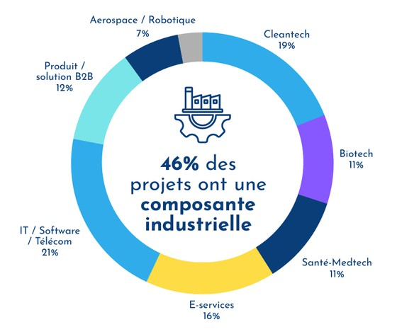
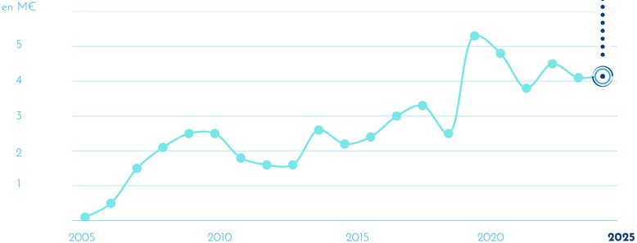
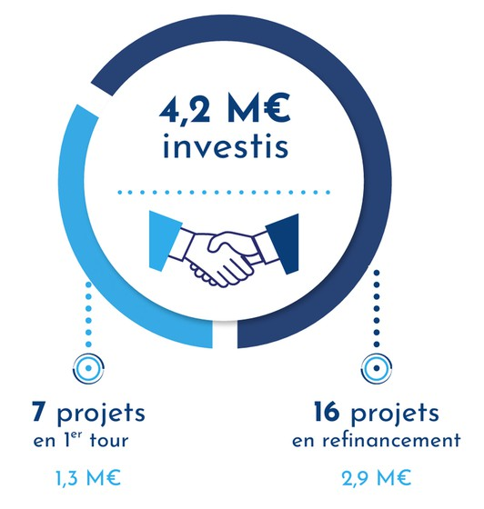
Notre portefeuille : engagé...
... et diversifié
BADGE est un réseau expérimenté, dédié au financement de startups innovantes dès les premiers tours.
Notre stratégie repose sur une sélection rigoureuse, une grande diversité sectorielle (impact, santé, deeptech, numérique, industrie…) et un accompagnement de long terme.
Cette mobilisation s’inscrit dans la durée : plus de 70 % des investissements réalisés en 2025 sont des refinancements, témoignage de la loyauté de nos membres envers les entreprises qu’ils accompagnent.
4,2M€
financés en
2025.
06

Slide 16
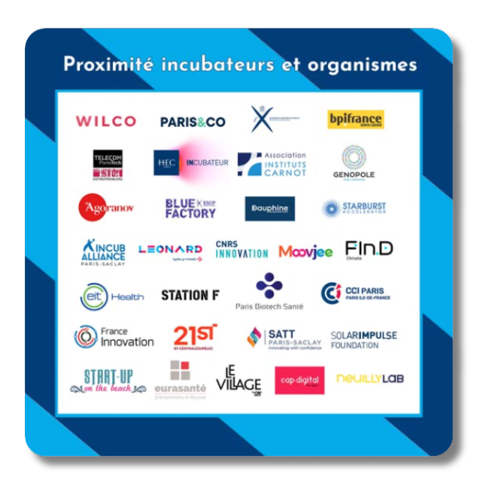
Un réseau connecté au coeur de l’écosystème
BADGE est profondément ancré dans l’écosystème français de l’innovation.
En 2024, nous avons co-investi avec 18 réseaux de Business Angels, et entretenons des relations privilégiées avec plus de 50 incubateurs (WILCO, Paris&Co, Blue Factory, etc.).
Membre actif de France Angels et Paris Région Angels, notre réseau favorise les synergies, le co-investissement, et la détection des meilleures startups dès l’amorçage.

Slide 17
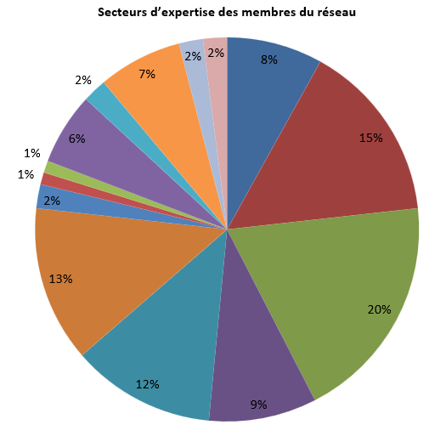
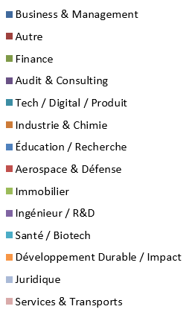
Des membres aux profils variés
Une majorité de nos membres sont issus de l’univers industriel : Automobile, Industrie lourde, Chimie, Tech et Digital, Télécommunications, Informatique, Aéronautique et Espace, Santé ...
La palette des expertises est particulièrement large et inclut d’autres secteurs d’activité : Finance, Audit et Conseil, Immobilier, Juridique, Services et Transports, Education, Recherche, Développement Durable, ...
Cette diversité sectorielle et d’expériences de management nous permet d’évaluer puis d’accompagner des projets variés venant de différents horizons

Slide 18


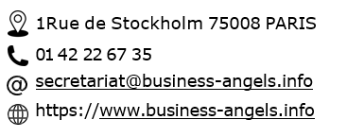


CONTACTEZ NOUS !

Slide 19
Le rôle d’accompagnateur des Business Angels :
Coach et Mentor, mais pas un décideur
Bien comprendre pour bien conseiller
Challenger
Apporter un réseau (exemple Unither), une expérience
Représenter les autres actionnaires BADGE
En apportant Confiance et Bienveillance

Slide 20
Webinar
Devenir Business Angel : opportunités, risques et bonnes pratiques
TÉMOIGNAGES
Retours d’expériences
Jean-François Thau
Tristan Bauduin
Vice-Président
Mer Angels
Président Fondateur
Azuvia

Slide 21

MER ANGELS
Investing in a #BlueFuture

Slide 22









Our Purpose
💶 Funding innovative startups in the blue economy
🤝 Providing long-term supportive guidance to founders
📈 Accelerating growth by fostering connections with all actors in the ecosystem
🌍 Contributing to a sustainable future through ocean preservation and marine biodiversity.

Slide 23
Our Strengths
Dealflow
Thanks to Mer Angels' growing reputation and our exclusive focus on the #BlueEconomy, we benefit from both a quantitative and qualitative dealflow in strong acceleration.
Expertise
The strength of the network also comes from our members (former entrepreneurs, finance experts or maritime field top managers), their extensive experience and their trusted relationship with maritime stakeholders in Europe or beyond.
Guidance
This complementarity of profiles and skills allows us to offer founders a very operational analysis of their project, complete long-term support, and an acceleration of their growth by activating synergies at the right time and at the right level.

Slide 24

Funding Stages
Over €10M
Capital Dev. & IPO
€2M → €10M
Capital Risk
€300K → €2M
SEED
€100K → €1.5MK
Business Angels 🌟
€20K → €300K
Crowdfunding
Under €100K
Love Money

Slide 25

Investment Process
Screening
Pitch Session
Investment Intents
🤑Wire Transfer
8 - 15
Days
15
Days
15
Days
15
Days
15 - 60
Days
30 - 60
Days
15
Days
5 - 8
Years
Application
Planning Next Pitch
Due Diligence
Letter Of Intent (LOI)
Support
NB: Fast track process of ≈6 weeks if a friendly investor is already on board.

Slide 26



Connect With Us
We welcome your feedback, questions and ideas about our investments in the Blue Economy. Reach out to us via email, social media, or our website to join the conversation.
We look forward to hearing from you!
@MerAngels
contact@merangels.com
www.merangels.com

Slide 27
MERCREDI 3 JUIN - 11H À 12H
QUESTIONS/RÉPONSES

Slide 28

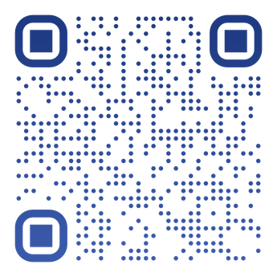

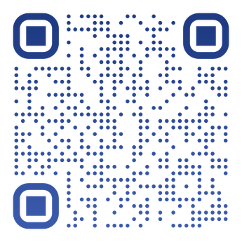
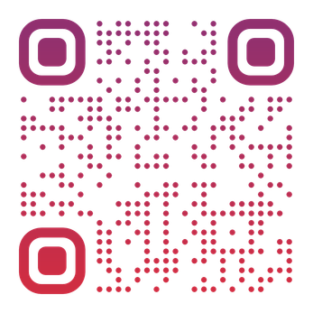
Pour aller plus loin
Devenir Business Angels au sein d’un réseau de France Angels :
Contactez un réseau de Business Angels en France en visitant www.franceangels.org
Se faire accompagner par des Business Angels
Découvrez la procédure pour lever des fonds sur notre site
Pour toutes questions sur France Angels et les Business Angels
Prenez contact avec Cécile Oudiette, Déléguée Générale de France Angels
cecile@franceangels.org
Pour plus de renseignements sur le MEDEF
Visitez www.innover-en-france.fr/

Slide 29
MERCREDI 3 JUIN - 11H À 12H
MERCI
pour votre écoute !

